Slide 1



Web of Science - Scopus
Cerca a les bases de dades
Principals indicadors de la recerca
Mar Cabezas i José Luis Copete
Febrer 2024

Slide 2
Normes i recomanacions
Teniu els micròfons silenciats per a una millor comprensió de les explicacions de la formadora.
Teniu prohibit de gravar (vídeo o àudio), directament o indirectament, totalment o parcialment, la sessió.
Es recomana deshabilitar la vostra càmera per no alentir les connexions.
Feu les preguntes a través del xat. Es contestaran al llarg de la sessió.

Slide 3
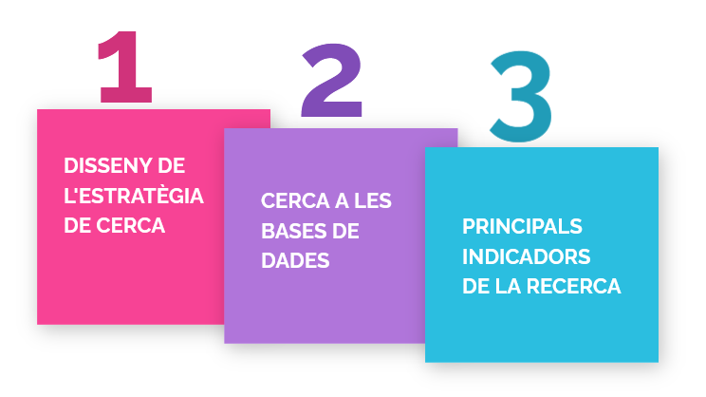

Continguts

Slide 4

Disseny de l’estratègia de cerca
a) Operadors lògics o booleans
b) Frase exacta
c) Truncament
d) Altres operadors
Image: neotam / Pixabay / Pixabay License
Notes:
Dades de recerca o dades primàries.

Slide 5
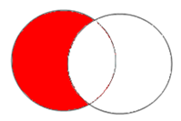
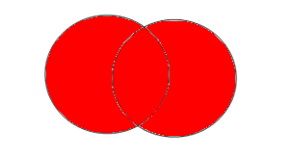
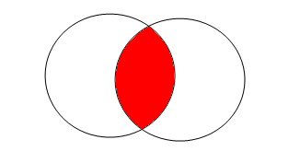
a) Operadors lògics o booleans
AND
Recupera aquells documents que contenen TOTS els termes en el mateix registre
LED AND Optical fiber
OR
Recupera aquells documents on apareix ALMENYS UN dels termes
LEDs OR Light emitting diodes
NOT
EXCLOU els documents que contenen el tema rebutjat
Electroluminiscent devices NOT LEDs

Slide 6

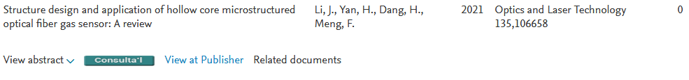

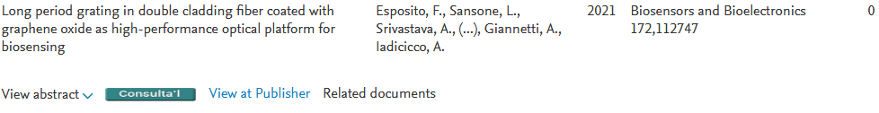
b) Frase exacta
“ “ (cometes)
Recupera una cadena de paraules EN EL MATEIX ORDRE amb què han estat introduïdes
“ Optical fiber”

Slide 7
c) Truncament
*
Recupera tots aquells termes que comencen per la MATEIXA ARREL. D’aquesta manera es recuperen totes les variants de gènere, nombre o paraules derivades
El símbol més utilitzat per al truncament és l’asterisc
Transm*
Transmission
Transmissions
Transmit
Transmitting
Transmitted
.
.
.
Transmembrane

Slide 8

d) Altres operadors
Les bases de dades també ofereixen altres elements addicionals que poden ajudar a millorar l'estratègia de cerca.
NEAR/x
SAME
W/n
Pre/n
Comproveu els consells de cerca de cada base de dades prèviament
Image: OpenClipart-Vectors / Pixabay / Pixabay License

Slide 9

Cerca a les bases de dades
a) Web of Science (WoS)
b) Scopus
Image: kerr63 / Pixabay / Pixabay License

Slide 10

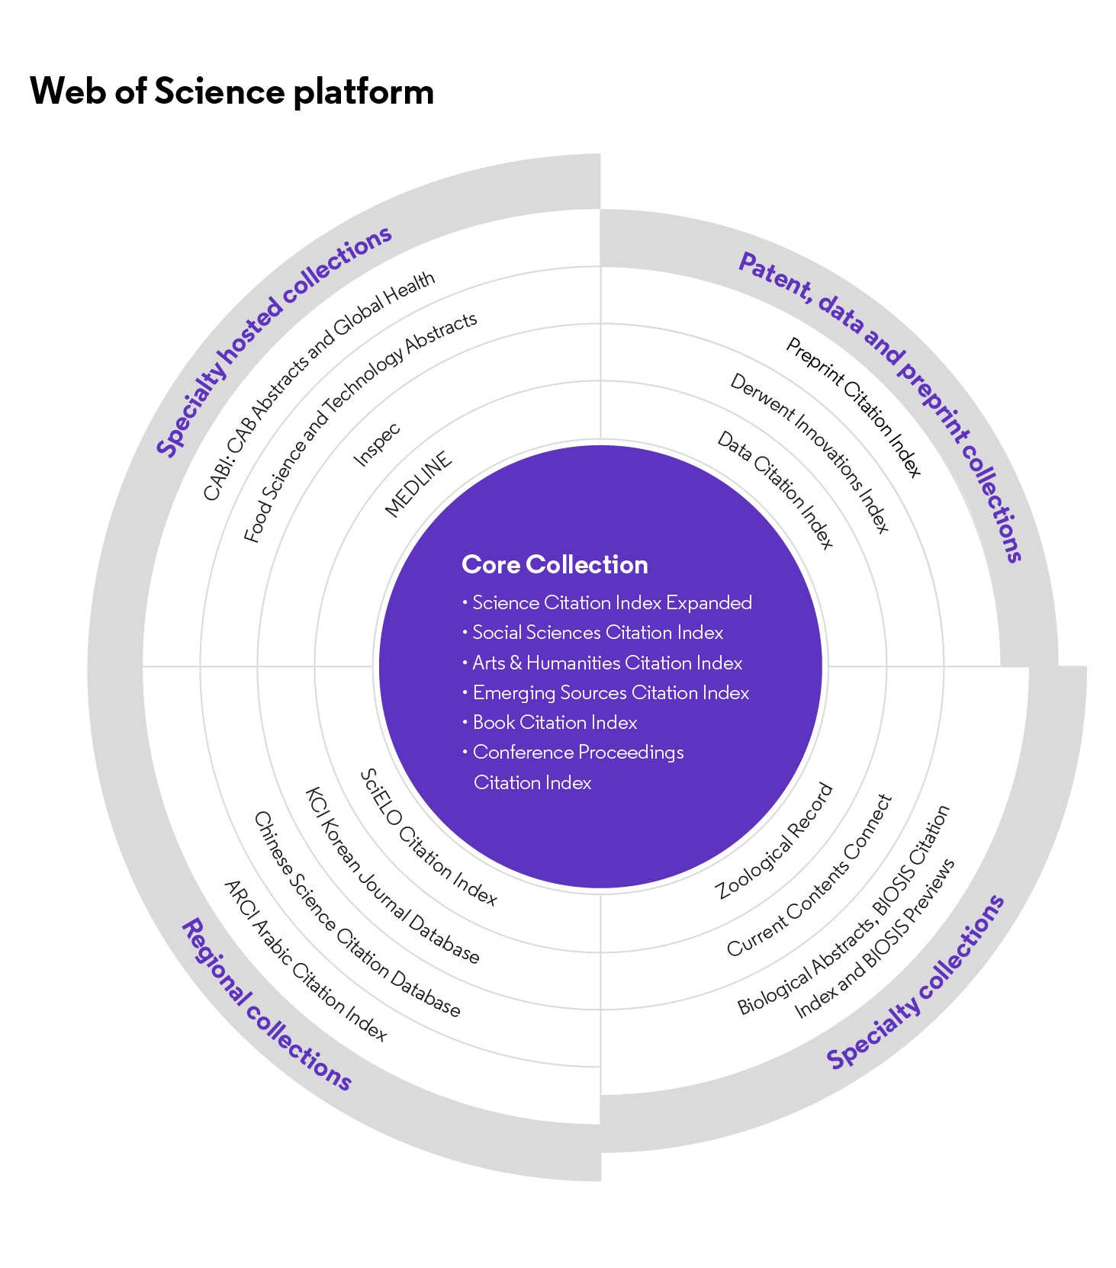
Image: https://clarivate.com/webofsciencegroup/support/wos/
Notes:
Clarivate Analytics Portal. It offers a set of bibliographic and bibliometric resources of which the Web of Science Core Collection is the main one.
Through the WoS you can consult the following databases: Biosis Previews, Medline, Scielo Citation Index, Korean Journals Database and Russian Science Citation Index

Slide 11
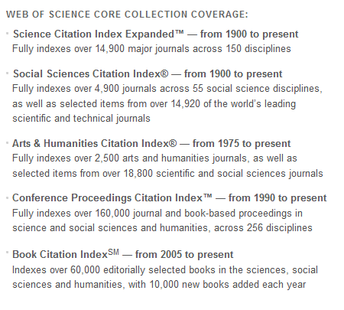
Web of Science Core Collection
-2.19 bilions de referències citades des del 1900
- 22.171 títols de revista, llibres o conferències a congressos
-Més de 91 milions de registres
Febrer de 2024
Notes:
Science Citation Index
Database that gives access to the content of more than 9,000 publications from 178 disciplines. Empty magazines since 1900, with abstracts since 1991, and the update is weekly.
Social Sciences Citation Index
Database that gives access to the content of more than 3,300 publications from more than 50 disciplines. Empty magazines since 1900, with abstracts since 1991, and the update is weekly.
Arts & Humanities Citation Index
Database covering different fields within the humanities (art, literature, architecture, theater, philosophy, music, etc.). It covers more than 1,800 magazines and covers weekly updates from 1975 to the present. Since 2000 it includes summaries of articles. As of JCR 2021, AHCI journals are included in the Journal Citation Reports but the Impact Factor is not calculated.
Conference Proceedings Citation Index (Science i Social Science & Humanities)
Database of conference proceedings. It has more than 200,000 lectures and covers from 1990 to the present.
Book Citation Index (Science i Social Science & Humanities)
Database of book citations and book chapters (both electronic and printed) accessible from the Web of Science platform. It has a section for Social Sciences and Humanities (61% of the content) and another for Natural Sciences (39%). Emerging Sources Citation Index (ESCI)
He has been writing a series of quality magazines since 2005, and counts the citations that his articles have received. There are currently over 7,000 titles.

Slide 12

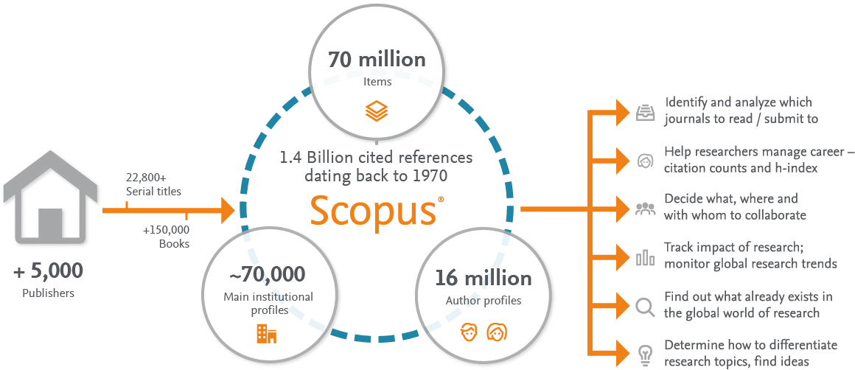
Image: https://www.elsevier.com/solutions/scopus/how-scopus-works/content

Slide 13


Principals indicadors de la recerca
Factor d’Impacte
CiteScore
Revistes
Index H i citacions rebudes
Autors
Image: janexx / OpenClipart / Public domain

Slide 14
Factor d’Impacte (FI)
On?:
Journal Citation Reports (Web of Science)
Com?
Càlcul del FI d’una revista:
2023 FI =
Nombre de citacions el 2023 a articles publicats per la revista durant el 2021 i 2022
Total d’articles publicats per la revista el 2021 i 2022

Slide 15
Factor Impacte- Qüestionari
A través del xat d’aquesta sessió rebreu un enllaç. Si us plau, seleccioneu-lo.
Hi trobareu uns exercicis sobre el Factor d’Impacte que us demanem que contesteu.
Exercici 1
Factor Impacte
Notes:
Qüestionari - Assistents
Link
Qüestionari - Formador (amb permisos per veure i editar)
Link

Slide 16
CiteScore
On?:
Sources (Scopus)
Com?
Càlcul del CiteScore d’una revista:
=
2023 CiteScore
Nombre de citacions el 2023 dels articles publicats per una revista del 2020 al 2023
Nombre total d’articles publicats per la revista del 2020 al 2023

Slide 17
CiteScore - Qüestionari
A través del xat d’aquesta sessió rebreu un enllaç. Si us plau, seleccioneu-lo.
Hi trobareu uns exercicis sobre el CiteScore que us demanem que contesteu.
Exercici 2
CiteScore
Notes:
Qüestionari - Assistents
Link
Qüestionari - Formador (amb permisos per veure i editar)
Link

Slide 18
Index H i citacions rebudes
On?:
Author search
Com?
Citacions rebudes: quants vegades un autor ha estat citat per altres autors
Índex H: un autor té index H si h dels seus N_{p} articles tenen almenys h citacions cada un i la resta dels seus (N_{p} – h) article tenen ≤h citacions cada un.
Scopus
Web of Science Core Collection
 | Si un investigador té un Índex H = 9, significa que 9 dels seus articles han rebut almenys 9 cites cada un. Això implicaria que el desè article i els següents han d’haver rebut, per força, menys de 9 cites

Slide 19
Índex H - Qüestionari
A través del xat d’aquesta sessió rebreu un enllaç. Si us plau, seleccioneu-lo.
Hi trobareu uns exercicis sobre l’Índex H que us demanem que contesteu.
Exercici 3
Índex H
Notes:
Qüestionari - Assistents
Link
Qüestionari - Formador (amb permisos per veure i editar)
Link

Slide 20
Per acabar
Rebreu per correu-e:
Enllaç a l’enquesta per ajudar-nos a millorar
El certificat d’assistència
Notes:
Icona sobre: https://pixabay.com/es/vectors/icono-ronda-circular-s%C3%ADmbolo-web-3154242/ (Pixabay License)

Slide 21


Gràcies!
#bibliotequesUAB

